Slide 1
Συμμετοχή σε διεθνή Εκθέσεις-στρατηγικό εργαλείο για Εξαγωγικό Μάρκετινγκ τουρισμού

Slide 2
Η Συμμετοχή προσφέρει
Άμεση επαφή μεταξύ του προϊόντος και του πελάτη μου
Ανάδειξη τον δυνατών στοιχείων του προϊόντος εν μέσω του ανταγωνισμού αλλά στον εταιρικό μου χώρο.
Εκατοντάδες προσωπικές επαφές με υποψήφιους πελάτες μέσα σε μερικές ημέρες
Παρακολούθηση του ανταγωνισμού και τον τελευταίων εξελίξεων.

Slide 3
Η συμμετοχή είναι επένδυση
1. Διαλέξτε την σωστή έκθεση για την εταιρία σας
2. Βάλτε συγκεκριμένους στόχους
3. Ετοιμάστε την στρατηγική μάρκετινγκ και το προωθητικό πλάνο
4. Διαφοροποιήστε το προϊόν η της υπηρεσίες σας
5. Χρησιμοποιήστε το περίπτερο σας σαν αποτελεσματικό εργαλείο
μάρκετινγκ
6. Συνειδητοποιήστε ότι οι συνεργάτες σας είναι η ομάδα μάρκετινγκ
7. Χρησιμοποιήστε αποτελεσματικά το direct mailing
8. Χρησιμοποιήστε αποτελεσματικά της ΔΣ και την διαφήμιση
9. Δώστε στους επισκέπτες ένα ερέθισμα να επισκευτούν το περίπτερο
σας
10. Άμεση παρακολούθηση τον επαφών (follow-up)

Slide 4
Παράδειγμα…..

Slide 5
Απευθύνεται σε επαγγελματίες:
Θεραπευτική αποκατάσταση
Περιποίηση
Πρόληψη
Ένταξη τον ασθενών στην καθημερινότητα

Slide 6
Γιατί REHACARE:
Από τους περίπου 50.000 επισκέπτες ενδιαφέρονται:
Το 16% για ταξιδιωτικές η τουριστικές προτάσεις
Το 29 % για την κάλυψη του ελεύθερου χρόνου τον ασθενών η τον ατόμων με ειδικές ανάγκες

Slide 7
Παράδειγμα Tour Natur

Slide 8
Απευθύνεται στον καταναλωτή….
…που στον ελεύθερο χρόνο και στης διακοπές του αρέσει να μετακινείται στην φύση:

Slide 10
Γιατί Tour Natur…
Το 97 % τον 275 εκθετών δίνουν πολύ καλές συστάσεις για την Tour Natur.
Το 90% τον επισκεπτών σκοπεύουν να ξαναέρθουν στην επόμενη έκθεση
Το 74% τον επισκεπτών σκοπεύει να κάνει διακοπές αυτού του είδους

Slide 11
Παράδειγμα Caravan Salon:

Slide 12
CARAVAN SALON
Μεγαλύτερη διεθνή έκθεση του είδους
Οδηγεί της εξελίξεις
Γίνετε κάθε χρόνο
Αφορά άμεσα τους τελικούς πελάτες του Caravaning και του Camping
571 Εκθέτες από 25 Χώρες (2011)
179.000 επισκέπτες από όλον τον κόσμο
Ειδικό τουριστικό τμήμα για το Camping

Slide 13
1. Παράδειγμα:

Slide 14
1. ΒΟΟΤ 2012:
Αφορά άμεσα τους τελικούς πελάτες τον θαλάσσιων σπορ, σκαφών αναψυχής, της καταδύσεις και της ενοικίασης σκαφών
λαμβάνει χώρα κάθε χρόνο για 44. φορά
Μεγαλύτερη έκθεση θαλάσσιου τουρισμού στον κόσμο
Είχε 1.666 εκθέτες
718 από το εξωτερικό (17 από Ελλάδα και τον ΕΟΤ)

Slide 15
ΒΟΟΤ 2012:
213.000 τμ σε 17 περίπτερα
Πάνω από 42.000 τμ νοικιάστηκαν σε εταιρίες του εξωτερικού (600 τμ Ελλάδα)
246.700 επισκέπτες από 60 χώρες
Η πιο γνωστή έκθεση θαλάσσιου τουρισμού στον κόσμο

Slide 16
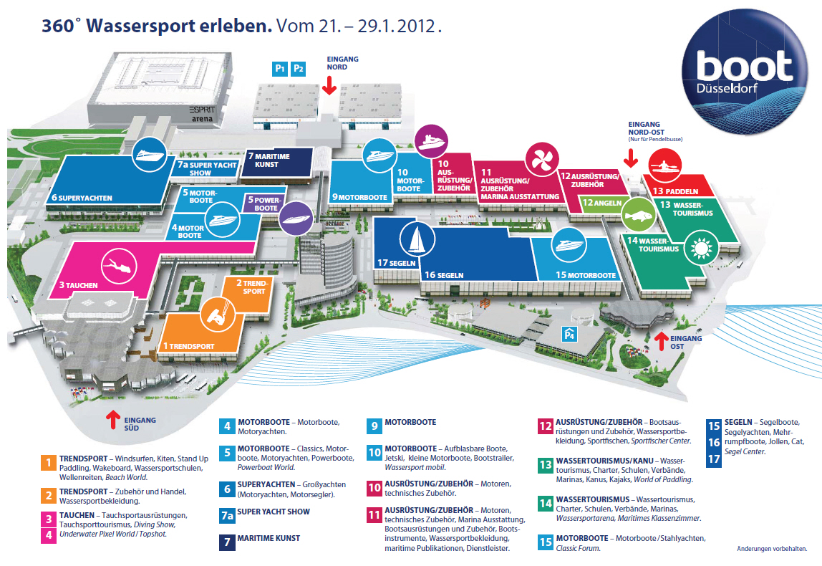
2. Initial situation:
BOOT Messe Düsseldorf

Slide 17
«Στο επίκεντρο βρίσκεται το όραμα σας»
*κάντε το να διαφέρει*

Slide 18
Ευχαριστώ θερμά…. Πέτρος Μιχελιδάκης

